Slide 1


LỚP
11
BỔ TRỢ KIẾN THỨC LỚP 11
DIỄN ĐÀN GIÁO VIÊN TOÁN – PPT TIVI

Slide 2
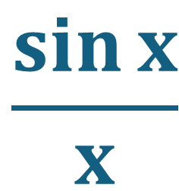
LỚP
11
ĐẠI SỐ VÀ GIẢI TÍCH
Chương V: ĐẠO HÀM
Bài 3
ĐẠO HÀM CỦA HÀM SỐ LƯỢNG GIÁC
$$\frac{\sin{x}}{x}$$
1
GIỚI HẠN CỦA
2
ĐẠO HÀM CỦA HÀM SỐ y = sinx
3
ĐẠO HÀM CỦA HÀM SỐ y = cosx
4
ĐẠO HÀM CỦA HÀM SỐ y = tanx
5
ĐẠO HÀM CỦA HÀM SỐ y = cotx

Slide 3
LỚP
11
ĐẠI SỐ VÀ GIẢI TÍCH
Chương V: ĐẠO HÀM
Bài 3
ĐẠO HÀM CỦA HÀM SỐ LƯỢNG GIÁC (tiết 2)
4
ĐẠO HÀM CỦA HÀM SỐ y = tanx
5
ĐẠO HÀM CỦA HÀM SỐ y = cotx

Slide 4
KIẾN THỨC ĐÃ HỌC
Các công thức tính đạo hàm của các hàm số sau:
Hãy nêu công thức tính đạo hàm của hàm hợp?
(với )
Trả lời
với
Nếu hàm số có đạo hàm tại là và hàm số có đạo hàm tại là thì hàm hợp có đạo hàm tại là

Slide 5
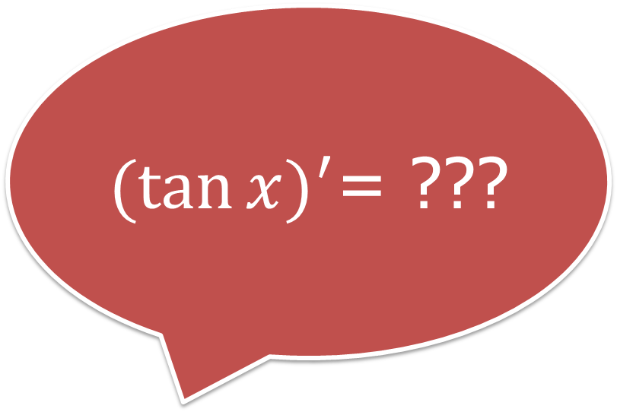
ÁP DỤNG
Tính đạo hàm của các hàm số sau:
Lời Giải
Với
${(\tan{x)}}^{′}$= ???
Ta có
Vậy

Slide 6
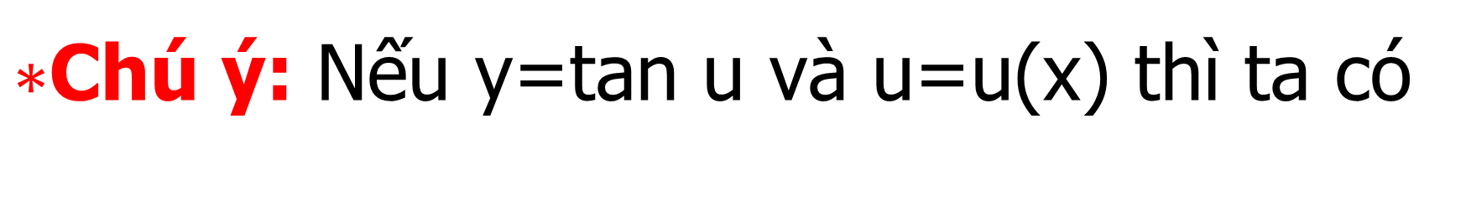
4
Đạo hàm của hàm số y = tanx
Định lý 4
Hàm số y= tan x có đạo hàm tại mọi và
$∗$Chú ý: Nếu y=tan u và u=u(x) thì ta có
Ví dụ 1
Tính đạo hàm của các hàm số sau

Slide 7
4
Đạo hàm của hàm số y = tanx
Ví dụ 5
Tính đạo hàm của các hàm số sau
Lời Giải

Slide 8
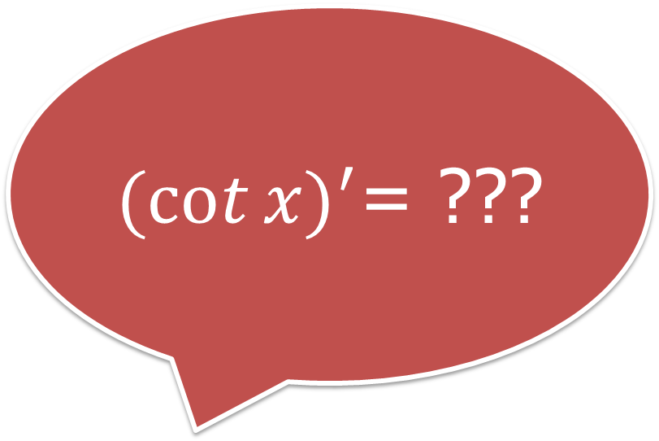
5
Đạo hàm của hàm số y = cot x
Hoạt động 1
Tính đạo hàm của hàm số
Lời Giải
Với
${(\cot{x)}}^{′}$= ???
Ta có
Vậy

Slide 9

5
Đạo hàm của hàm số y = cot x
Định lý 5
Hàm số y= cot x có đạo hàm tại mọi và
$∗$Chú ý: Nếu y=cot u và u=u(x) thì ta có
Ví dụ 2
Tính đạo hàm của các hàm số sau

Slide 10
5
Đạo hàm của hàm số y = cot x
Ví dụ 2
Tính đạo hàm của các hàm số sau
Lời Giải

Slide 11
LUYỆN TẬP
Bài 1
Tìm đạo hàm của hàm số
Lời Giải
Ta có

Slide 12
LUYỆN TẬP
Bài 2
Tìm đạo hàm của hàm số
Lời Giải
Ta có

Slide 13
BÀI TẬP TRẮC NGHIỆM
Bài 3.
Đạo hàm của hàm số là:
A
C
Đúng!
B
D
Lời Giải

Slide 14
BÀI TẬP TRẮC NGHIỆM
Bài 4.
Đạo hàm của hàm số y=cot(3x-1)
Đúng!
A
C
B
D
Lời Giải

Slide 15
BÀI TẬP TRẮC NGHIỆM
Bài 5.
Đạo hàm của hàm số là
Đúng!
A
C
B
D
Lời Giải

Slide 16
BÀI TẬP TRẮC NGHIỆM
Bài 6.
Đạo hàm của hàm số y=tan3x-cot3x là
A
C
Đúng!
B
D
Lời Giải

